Slide 1
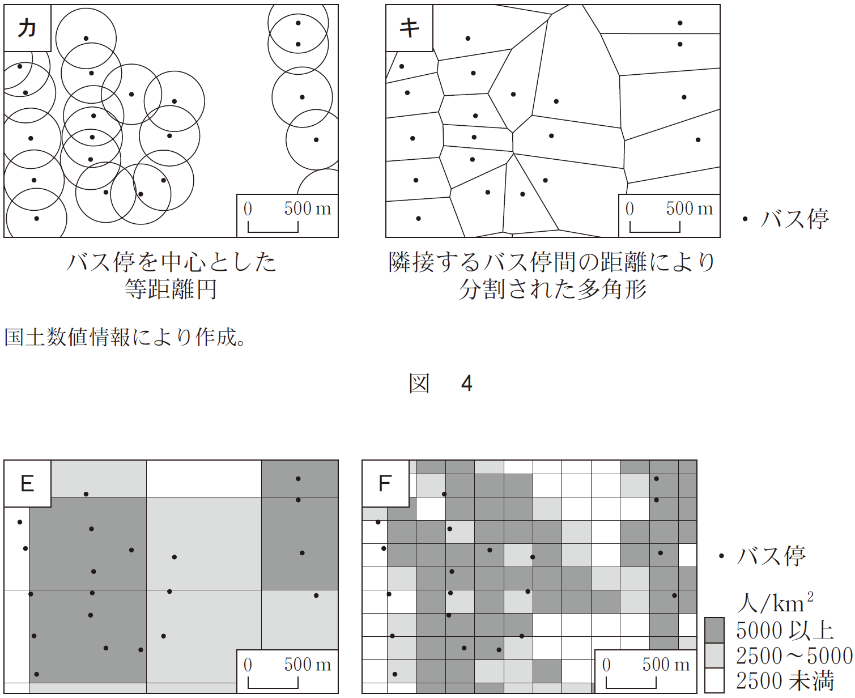
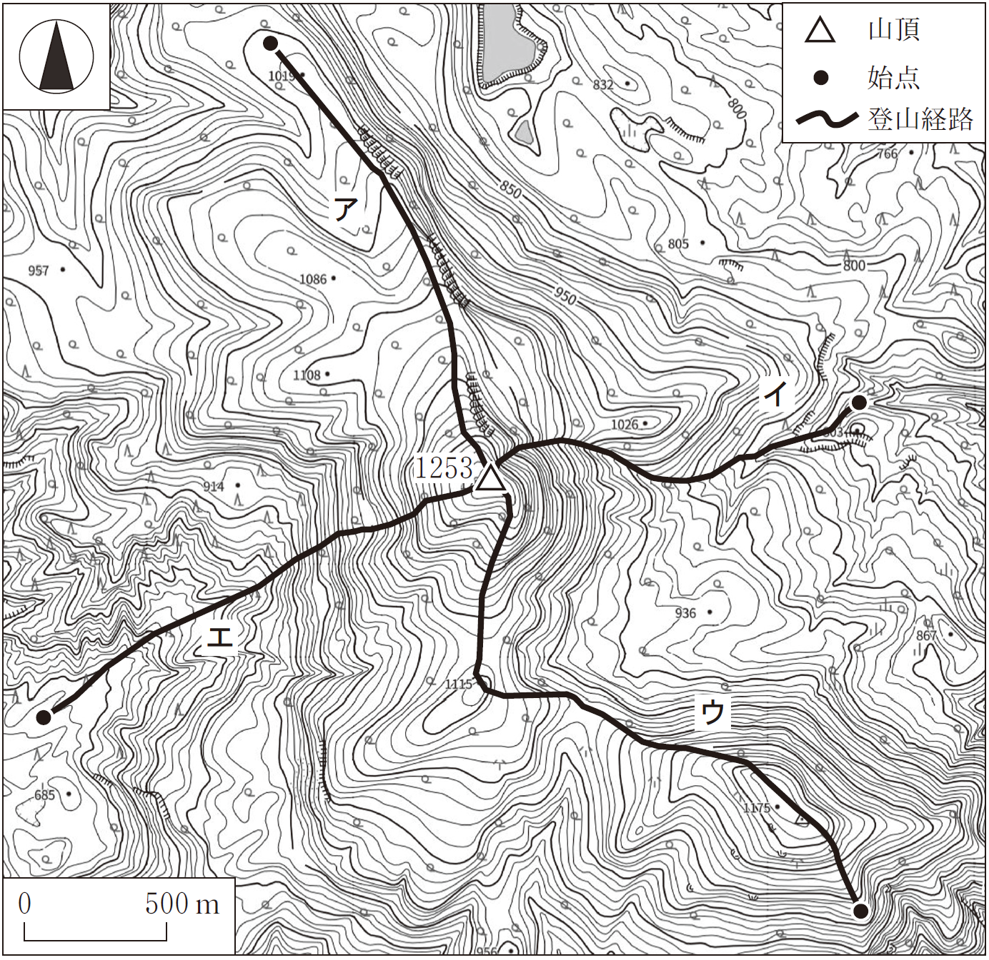
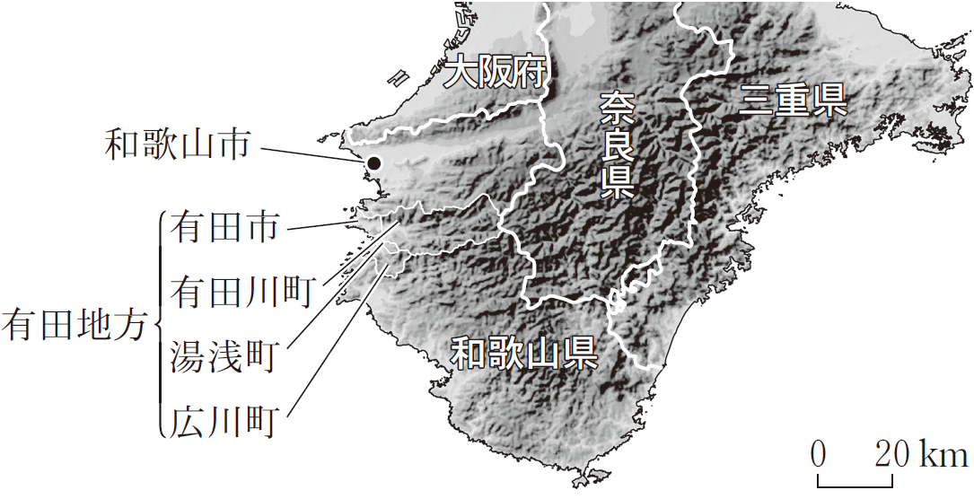
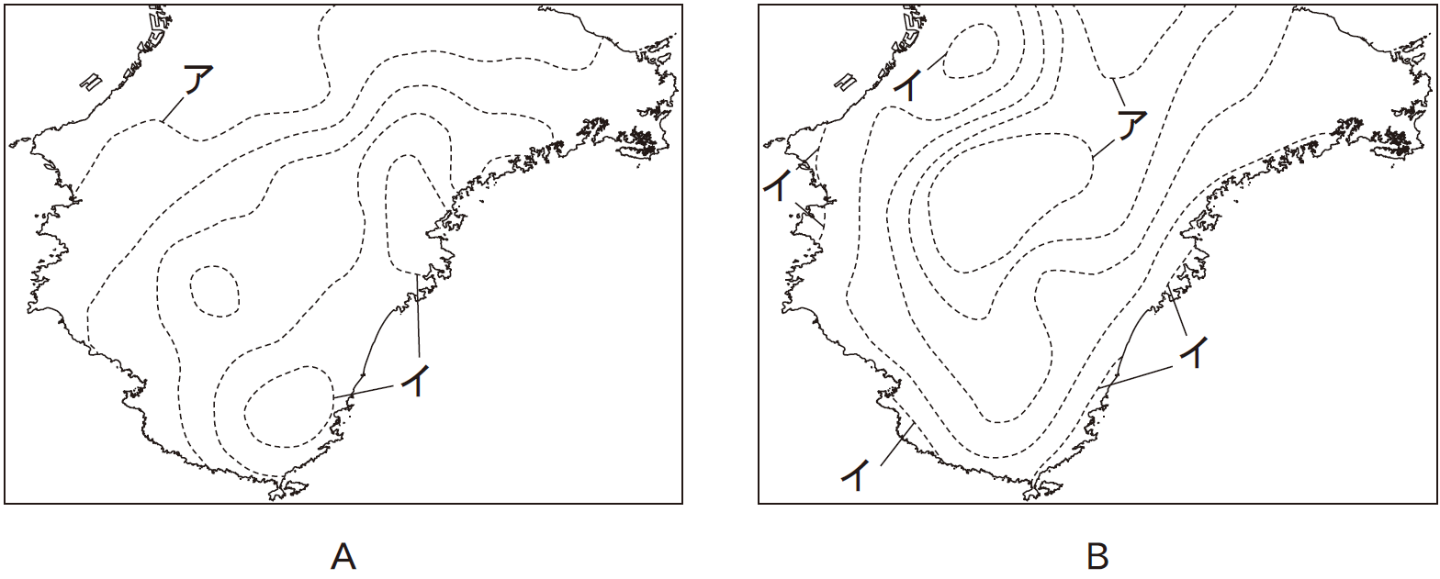
◇：主に知識・技能をはかる設問 ／ ◆：主に思考力・判断力・表現力をはかる設問
50点
地図・地形気候_01
年 組 番 名前：
2025共通テスト_旧地理A_追試03 _一部改題
１下の図カ・キは、ある地域のバス停の分布を異なる空間分析手法でそれぞれ示したものである。また、図Ｅ・Ｆは、図カ・キと同じ範囲のバス停の分布と人口密度分布を重ねて示したものである。
◇❶右の図群について述べた次の文のうち、正しくないものをすべて選び、解答欄に番号を記入しよう。
①図カの等距離円の半径は500mである。
②図キについて、多角形の面積が大きいほど、最も隣接するバス停との距離が長くなる。
③図Ｅにおける１区画分の面積は、図Ｆにおける16区画分の面積に等しい。
④人口密度が5000人／㎢以上となる区画内には、人口密度が2500人／㎢未満となる
場所は存在しない。
◆❷バス停から300m以上離れた地域に住む人口を、ＧＩＳを用いて高い精度で推計する場合の「空間分析手法」と「人口密度分布」の組合せを考えよう。
空間分析手法：カ【 】 キ【 】
人口密度分布：Ｅ【 】 Ｆ【 】
2025共通テスト_旧地理A_本試02 _一部改題
２右の図中のア～エは、各地点から同じ山頂を目指した場合に考えられるいくつかの経路を示したものである。
◇❶図の経路ア～エのうち、全体を通して尾根に沿って進む経路となっている
ものをすべて選ぼう。
◇❷図の経路ア～エにおける始点と山頂の標高差（比高）を読み取り、比高が小さい順に並べてみよう。
◆❸図の経路ア～エについて述べた次の文のうち、正しくないものを１つ選び、解答欄に番号を記入しよう。
①アは、山頂に向かって左の崖から落石を受ける危険のある経路である。
②イの始点から山頂までの直線距離は2km未満である。
③ウは登りと下りを繰り返す経路である。
④エは全体を通して谷に沿って進む経路である。
ア
小
大
エ
イ
ウ
2025共通テスト_旧地理A_追試25 _一部改題
３右の図は陰影をつけて地形の起伏を表現したものであり、図ＡとＢは、年降水量と年平均気温のいずれかを等値線で示したものであり、図Ａ・Ｂ中のアとイは、ＡとＢの指標について大きい値と小さい値のいずれかを示したものである。
◇❶年降水量を示した図はＡとＢのどちらか、答えよう。
◆❷大きい値に該当するのはアとイのどちらか、答えよう。
また、そう判断した理由も答えよう。
【等値線の間隔】
年降水量：500mm／年平均気温：１℃
理由：

Slide 2
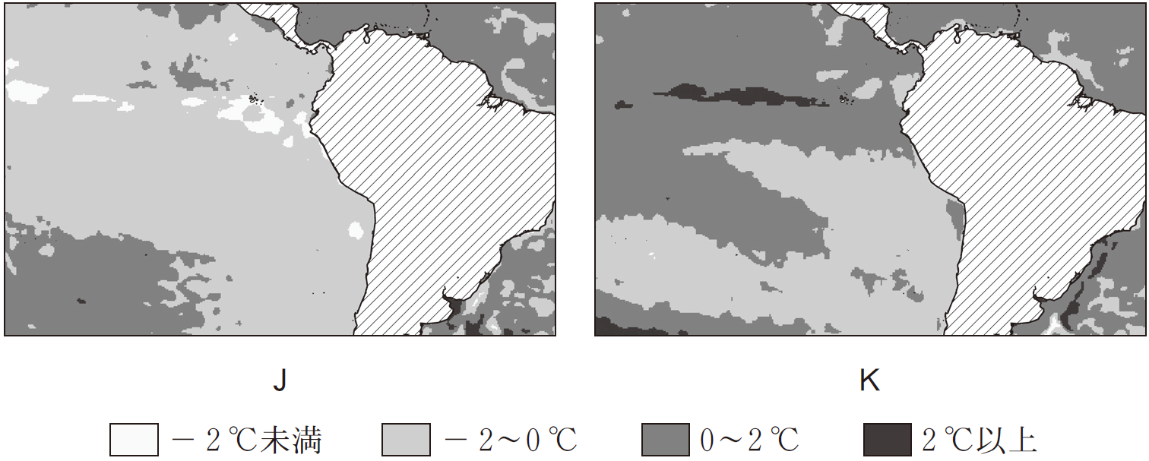
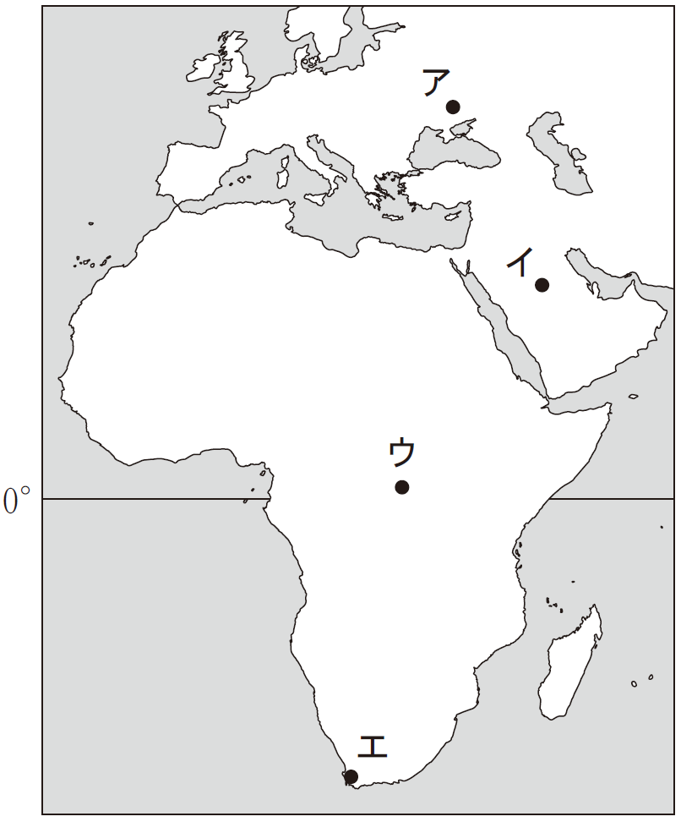
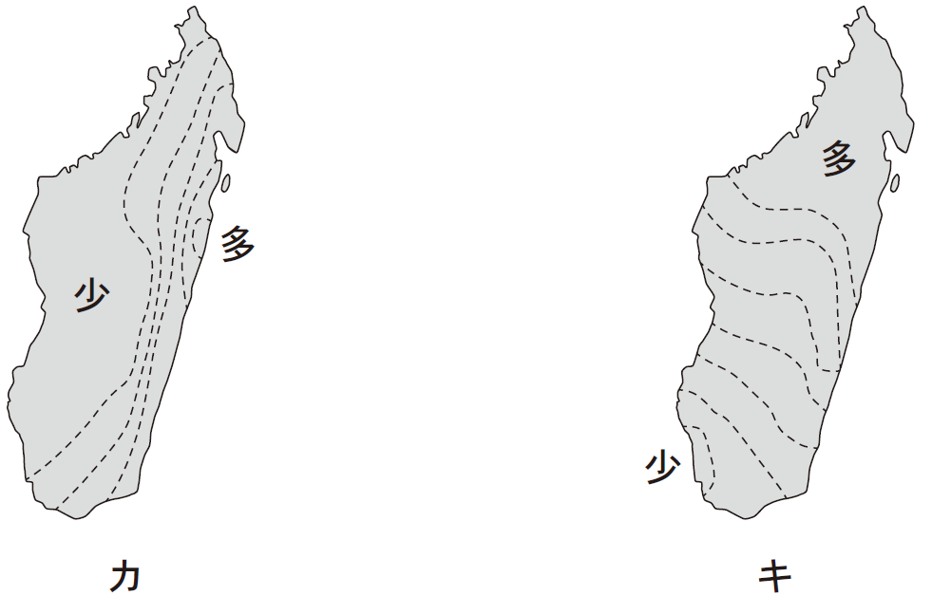
2025共通テスト_地総地探_本試11_一部改題
４右の図中のＪとＫは、ペルー沖で発生する海面水温の変動について、平年値との差を示したものである。また、下の文章はその変動についてまとめたものである。
エルニーニョ現象発生時の海面水温分布を示したのが図（ カ ）であり、もう一方が（ キ ）現象発生時の分布を示した図である。このような海面水温分布には、栄養塩の豊富な海水をもたらす湧昇流の強弱の変化や、南アメリカ大陸西岸を（ ク ）に向かって流れる海流が関係している。
◇❶文中の下線部の海流は、暖流と寒流のどちらか、答えよう。
◇❷文中の空欄キにあてはまる適当なカタカナと、空欄クにあてはまる適当な方角をそれぞれ答えよう。
空欄キ
空欄ク
◆❸文中の空欄カにあてはまるのは図Ｊ・図Ｋのどちらか、答えよう。
◆❹エルニーニョ現象は、日本の夏季と冬季の気温にどのような影響を与えうるか、答えよう。
日本の夏季 | 気温が…
日本の冬季 | 気温が…
2025共通テスト_地総地探_本試02 _一部改題
５右の図中の地点ア～エの周辺における自然環境と農業の特徴について述べた文章を読み、問いに答えよう。
アの周辺は、降水量の季節変化が少ない冷涼な気候であり、❶肥沃な土壌をいかして小麦などが栽培されている。イの周辺は、１年中乾燥する気候であり、オアシスや❷灌漑施設を利用してアブラヤシなどが栽培されている。ウの周辺は、雨季と乾季が明瞭な高温の気候であり、焼畑により❸キャッサバなどが栽培されている。エの周辺は、冬より夏の降水量が多い温暖な気候であり、❹ブドウなどが栽培されている。
◇❶文中の下線部❶～❹のうち、「チェルノーゼム」という言葉と関連性の高い番号を１つ選び、右の解答欄に記入しよう。
◇❷地点ア～エに該当する気候帯をそれぞれ答えよう。
ア：
イ：
ウ：
エ：
◆❸上の文章には、誤りを含む記述が３か所存在する。下の空欄に、訂正前の記述と訂正後の記述をそれぞれ記入しよう。
前：
後：
前：
後：
前：
後：
2025共通テスト_旧地理B_本試02 _一部改題
６右図カとキは、アフリカ大陸の南東に位置するマダガスカル島における１月と７月のいずれかの降水量分布を等値線で示したものである。また、下の文章は、図から読み取れる内容をまとめたものである。
＊等値線の間隔は40mm
図カの降水量分布は、南北方向に伸びる山地と（ Ｆ ）の影響を強く受けていると考えられる。一方、図キの降水量分布には、熱帯収束帯の影響があらわれており、熱帯域から（ Ｇ ）回りの経路で移動してくる熱帯低気圧の影響もある。
◇❶文章中の空欄Ｆ・Ｇにあてはまる用語を下の語群からそれぞれ選び、答えよう。
Ｆ：
Ｇ：
【語群】貿易風、偏西風、時計、反時計
◆❷１月の降水量分布を示した図はカとキのどちらか、選ぼう。また、そう判断した理由を「熱帯収束帯の移動」に言及しながら答えよう。
理由：
back

